Slide 1
経路無しの 無人搬送車の制御法の検討
東京電機大学 大学院
研究工学科 電気電子工学専攻
〇片山 卓, 宗利 彰伸, 日高 浩一
2017.5.25
第 61 回システム制御情報学会研究発表講演会 in 京都テルサ

Slide 2
背景 | AGVのシェア
工場のFA化により無人搬送車(AGV)の導入が増加
FA : Factory Automation
AGV : Automated guided vehicle
磁気式のシェアが94%
出典 : 一般社団法人日本産業車両協会平成27年無人搬送車システム納入実績

Slide 3
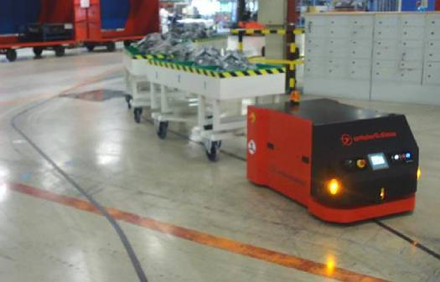
背景 | 磁気式AGV
磁気式
ガイドラインを敷設し追従
AGV
Guide Line
利点
高い追従性能
欠点
状況に応じた
経路変更が困難
ガイドラインを必要としない誘導方式
経路変更が容易
ゴールの変更が容易
出典 : Roboteq, inc.
https://www.roboteq.com/images/article-images/how-to/automated-guided-vehicle.jpg

Slide 4
先行研究
ガイドラインを必要としない誘導方式の検討
白根, 槙ら(2014)
“仮想ガイドラインを用いた自動運搬車の制御手法
-レーザ測域センサによる位置同定を用いた実現-”
⇒ 上下の空間を測域できない
石塚, 日高(2015)
“ステレオカメラとマーカの併用による輝度外乱に
ロバストな室内運搬ロボットの移動方法の提案”
⇒ マーカが必要

Slide 5
目的
ステレオカメラを使用した経路決定法
3次元復元を行い, 経路を決定
⇒ 上下で幅が異なる経路への誘導を回避できる
マーカは使用しない
⇒ 走行環境に応じて経路の変更が可能

Slide 6
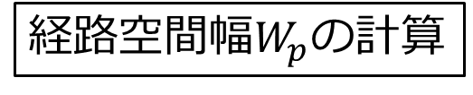
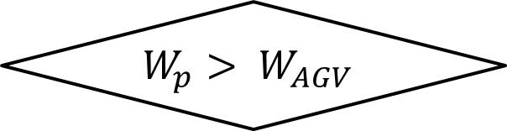
経路決定法 | システム概要
Step 1
距離
左画像
経路の認識
経路決定
アルゴリズム
Step 2
右画像
経路空間幅$W_{p}$の計算
Step 3
false
$$W_{p}> W_{AGV}$$
true
Step 4
移動出力の決定
減速命令
AGVに入力

Slide 7
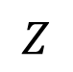
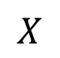
経路決定法 | 経路の認識
Step
1
2
3
4
: 経路
物体と経路の距離の差を利用
: AGVからの距離
: 閾値
閾値以上の距離があるスペースを経路と認識
Wall
閾値は距離の平均値
AGV
$$X$$
$$Z$$

Slide 8
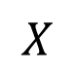

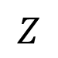
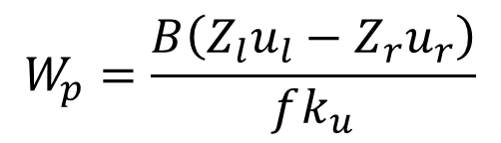
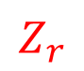

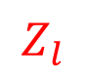
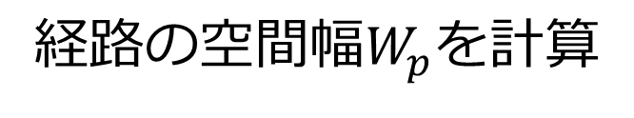
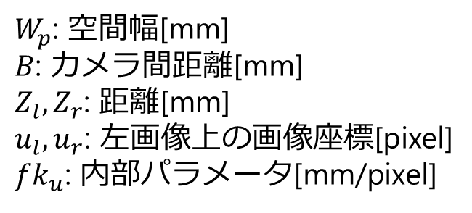
経路決定法 | 空間幅$W_{p}$の計算
Step
1
2
3
4
: 経路
経路の空間幅$W_{p}$を計算
: AGVからの距離
Wall
$$W_{p}=\frac{B\left(Z_{l}u_{l}−Z_{r}u_{r}\right)}{fk_{u}}$$
$$Z_{l}$$
AGV
$$W_{p}$$
$$X$$
$$Z_{r}$$
$W_{p}$: 空間幅[mm]
$B$: カメラ間距離[mm]
$Z_{l}, Z_{r}$: 距離[mm]
$u_{l},u_{r}$: 左画像上の画像座標[pixel]
$fk_{u}$: 内部パラメータ[mm/pixel]
$$Z$$

Slide 9


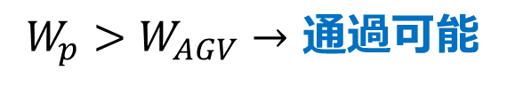
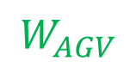
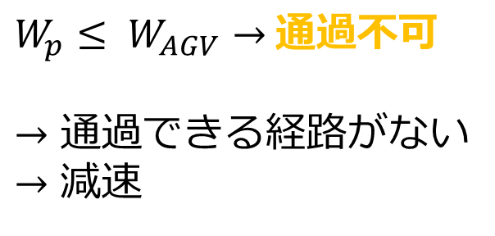
経路決定法 | 通可判断
Step
1
2
3
4
: 経路
経路幅から経路が通過可能か判断する
: AGVからの距離
×
Wall
$$W_{p}$$
$W_{p}>W_{AGV}→$ 通過可能
AGV
$$W_{AGV}$$
○
$$W_{p}$$
$$X$$
$W_{p}≤ W_{AGV}→$通過不可
$→$ 通過できる経路がない
$→$ 減速
×
$$W_{p}$$
$$Z$$

Slide 10
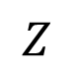
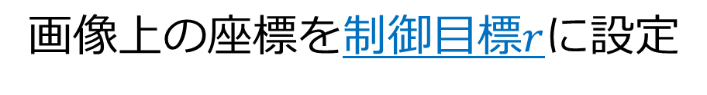

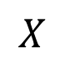
経路決定法 | 移動出力の決定
Step
1
2
3
4
: 経路
: AGVからの距離
画像上の座標を制御目標$r$に設定
Wall
AGV
$$r$$
$$X$$
$$Z$$

Slide 11
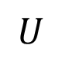

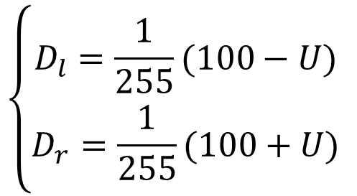
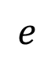
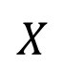

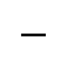
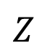
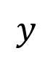
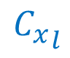
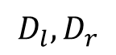
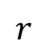
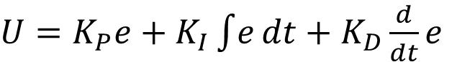
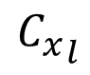
制御方法
一般的なPIDコントローラを利用した制御システムを使用
$${C_{x}}_{l}$$
$$e$$
$$U$$
$$D_{l},D_{r}$$
$$y$$
+
PIDコントローラ
PWM変換器
AGV
$$−$$
$$r$$
経路決定法
ステレオカメラ
: 経路
: AGVからの距離
$U=$ $K_{P}e+K_{I}\int{e}dt+K_{D}\frac{d}{dt}e$
AGV
$${C_{x}}_{l}$$
制御式
$$e$$
$$\left\{\begin{aligned}D_{l}=\frac{1}{255}(100−U) \\ D_{r}=\frac{1}{255}(100+U) \end{aligned}\right.$$
$$r$$
$$X$$
$$Z$$
Wall

Slide 12
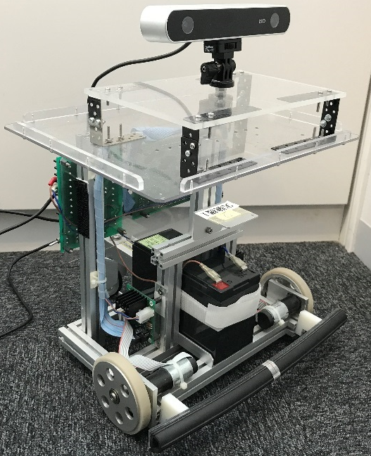
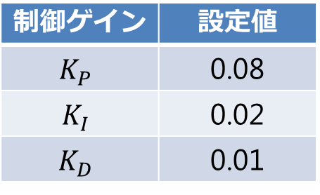
実験方法
環境から経路を決定し走行ができるか?
実験環境
カメラスペック
項目 | 仕様
解像度 | 640 x 480[pixel]
視野角 | 110[deg] max
カメラ間距離 | 120[mm]
405[mm]
1000[mm]
制御パラメータ
245[mm]
312[mm]
制御ゲイン | 設定値
$$K_{P}$$ | 0.08
$$K_{I}$$ | 0.02
$$K_{D}$$ | 0.01
Initial position
使用AGV
予想される経路

Slide 13
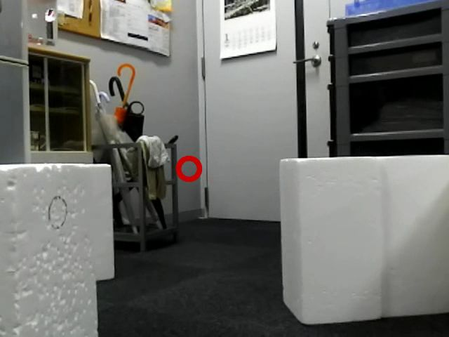
実験結果
予想した経路を走行
走行経路
Initial position
経路出力が物体を避けるように
出力されている

Slide 14
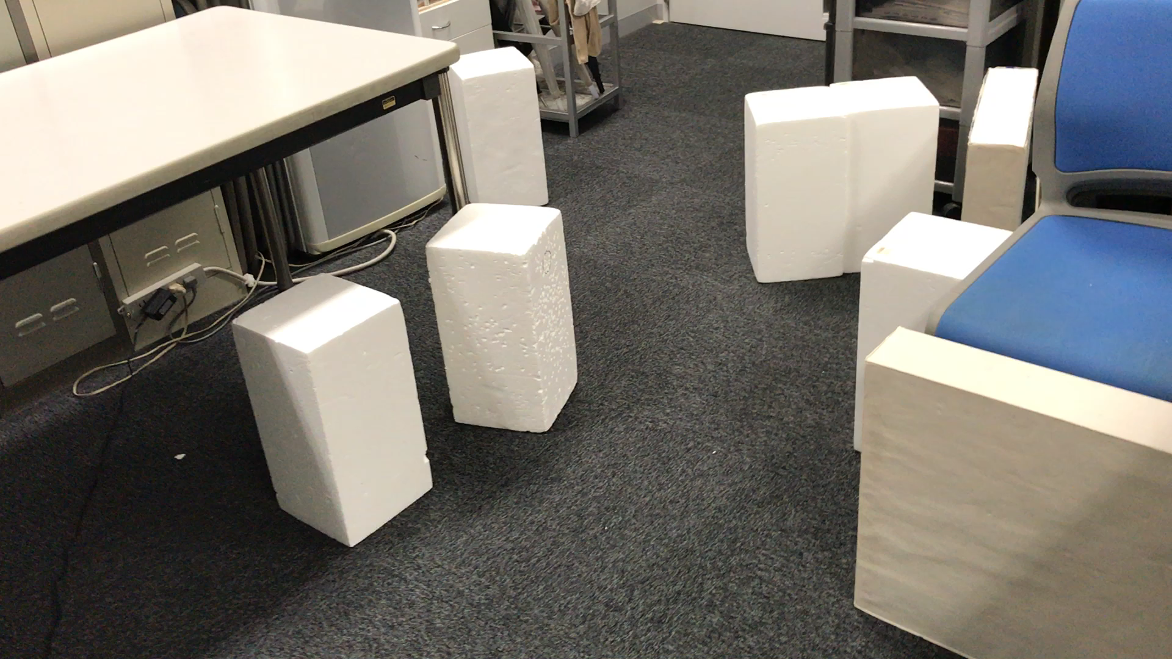
実験結果 | 動画

Slide 15
まとめ
経路決定法により経路の決定に成功
距離の差を利用した経路検出
幅の比較による通可判断
移動出力への誘導

Slide 16
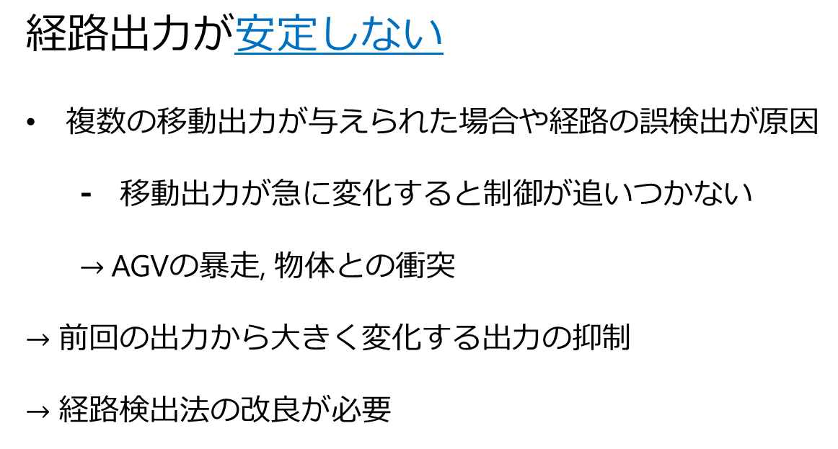
今後の課題
経路出力が安定しない
複数の移動出力が与えられた場合や経路の誤検出が原因
移動出力が急に変化すると制御が追いつかない
$→$AGVの暴走, 物体との衝突
$→$ 前回の出力から大きく変化する出力の抑制
$→$ 経路検出法の改良が必要

Slide 17
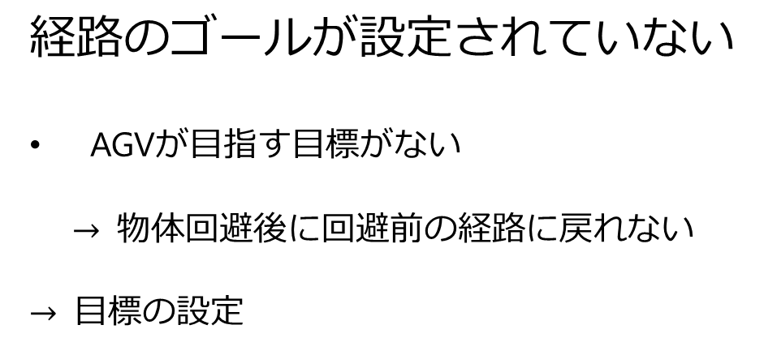
今後の課題
経路のゴールが設定されていない
AGVが目指す目標がない
$→$ 物体回避後に回避前の経路に戻れない
$→$ 目標の設定
ゴール

